Slide 1
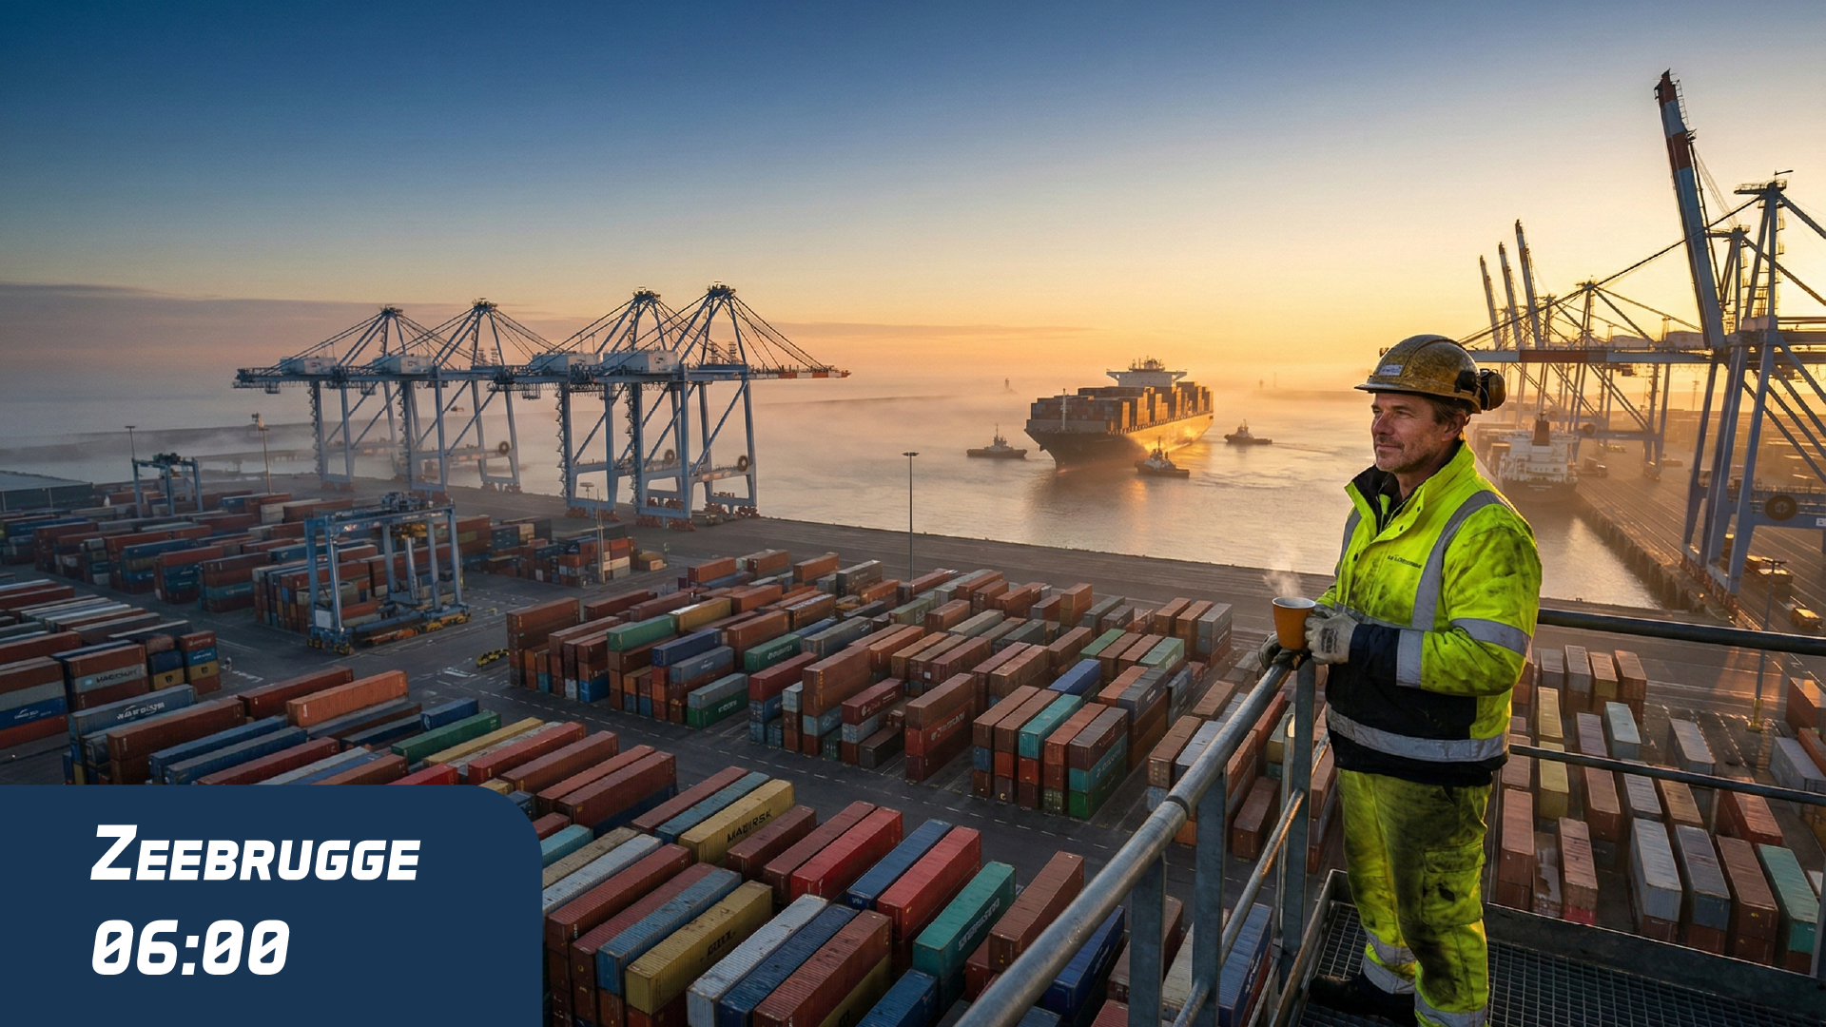
v
Notes:
Ik neem je mee naar een Andere haven zee Brugge 6 uur sochtend. Er komt een nieuwe schip binnen varen.

Slide 2
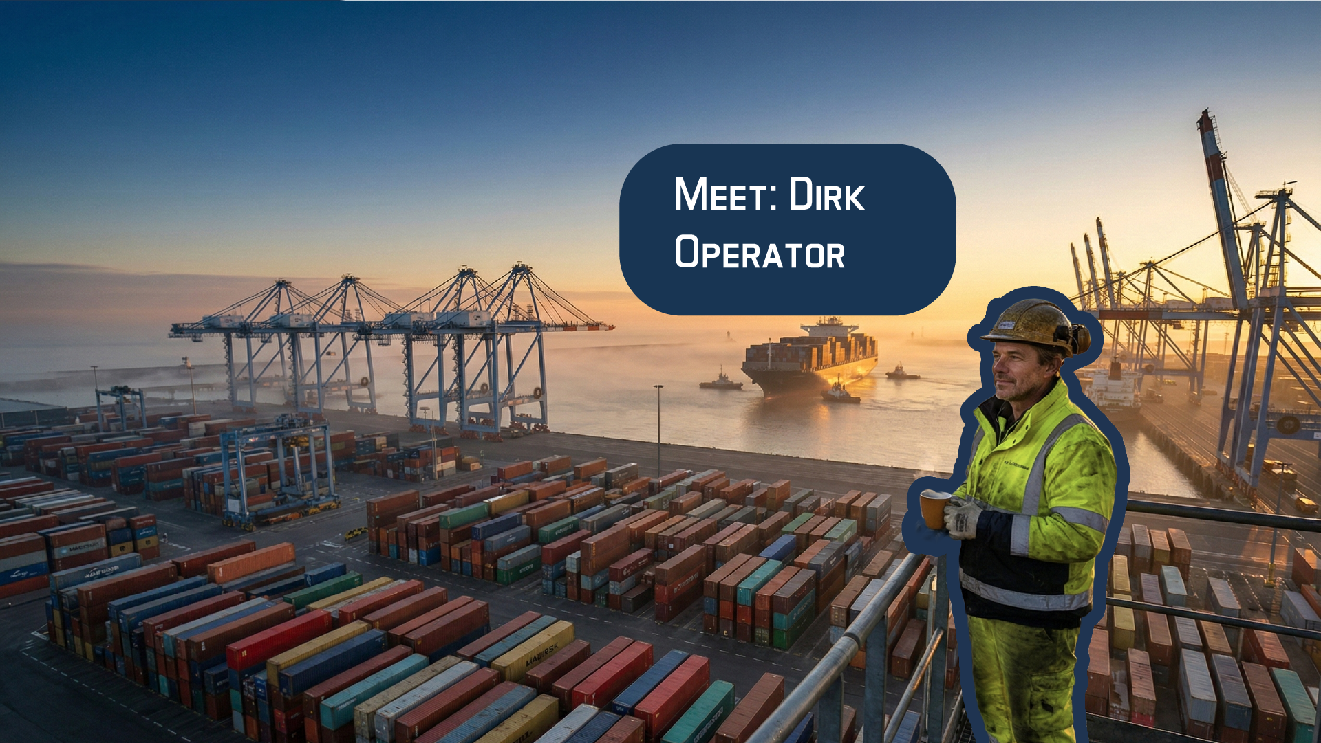
Notes:
Dit is derik hij is verandwoordelijk voor het in en uiladen van het schip.

Slide 3
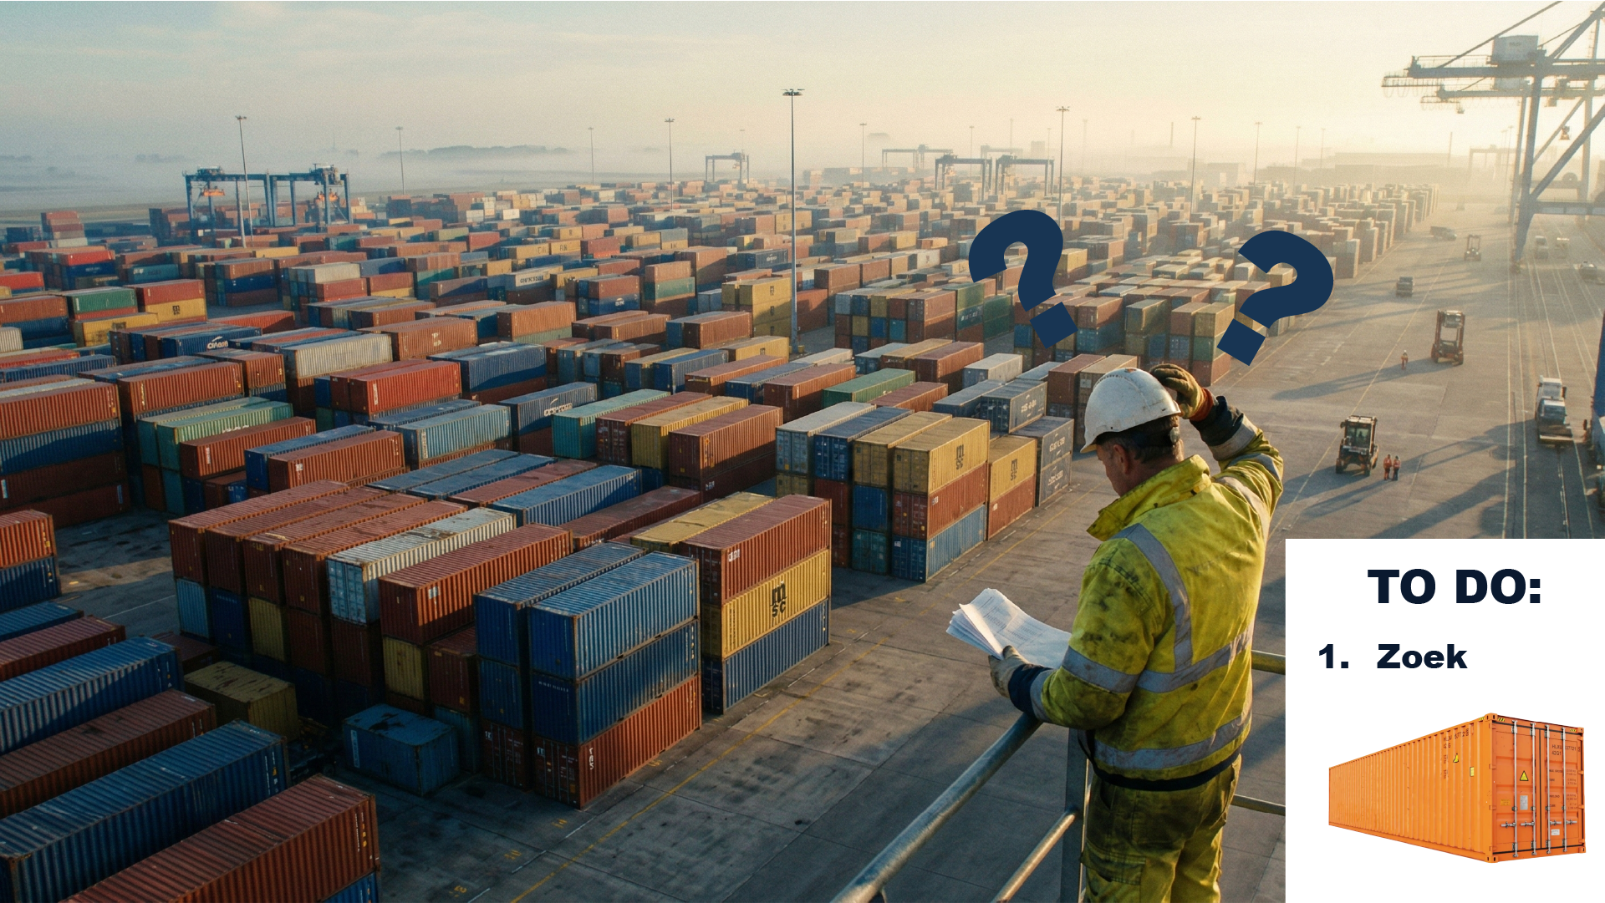
Notes:
Nu staat het schip aan het dock en kan de eerste container kan er op. maar hij staat natuurlijk ergens achteraan onder 4 Andere containers.

Slide 4

Notes:
Derik bedenkt zich: Waarom ordenen we snachts niet alle containers op je juiste volgorde.

Slide 6
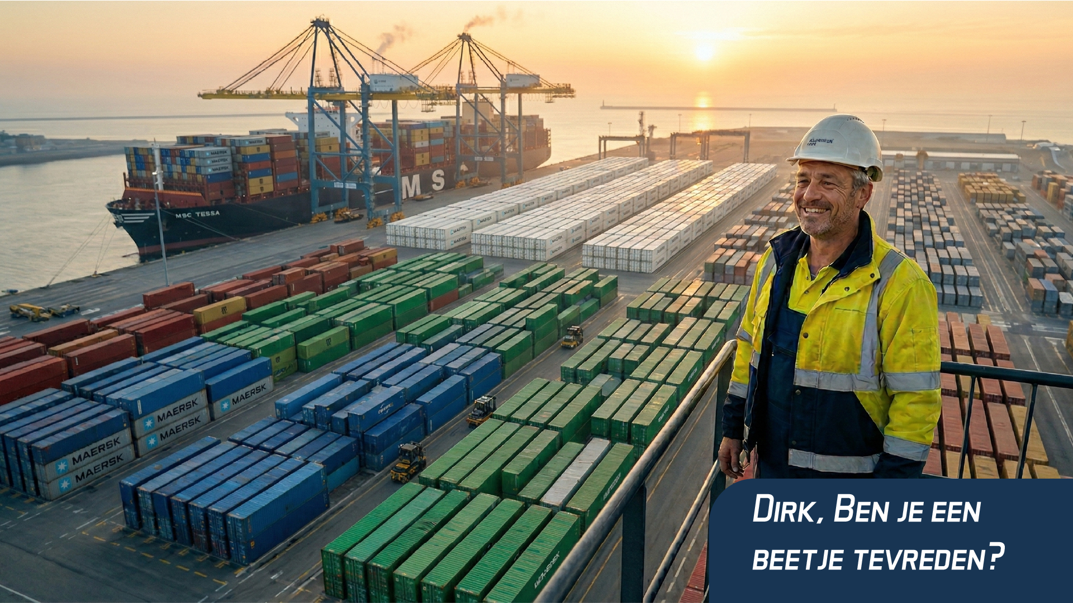
Notes:
Na ons concept kan Derik sneller aanslag. Als ik nu aan derik vraag of hij een beetje tevreden is

Slide 7
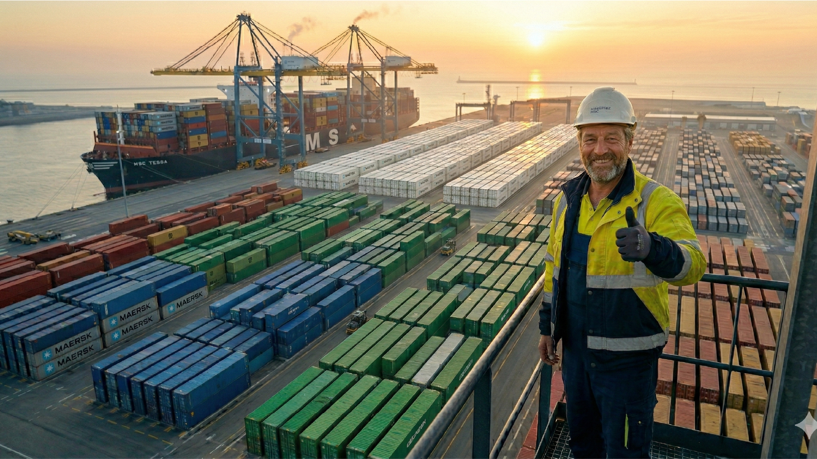
Notes:
Krijgen we

